Slide 1
Desafio 3
Aplicativo Social auto-sustentável

Slide 2
Problema
Como usar os produtos já desenvolvidos (Gastromotiva)
Criar algo exclusivo e auto-sustentável
Atender a necessidade de um consumo mais sustentável de alimentos
Conhecimento sobre o processo de fabricação do produto
Criar ponte entre consumidor e fornecedor

Slide 3
Resolução
A partir do produto selecionado app gera dicas e receitas para o melhor aproveitamento do produto.
Auto-Sustentabilidade do projeto a partir de ads (propagandas) e patrocinadores
Informações sobre a procedência do produto.
História dos principais parceiros envolvidos no processo de produção

Slide 4


Slide 5

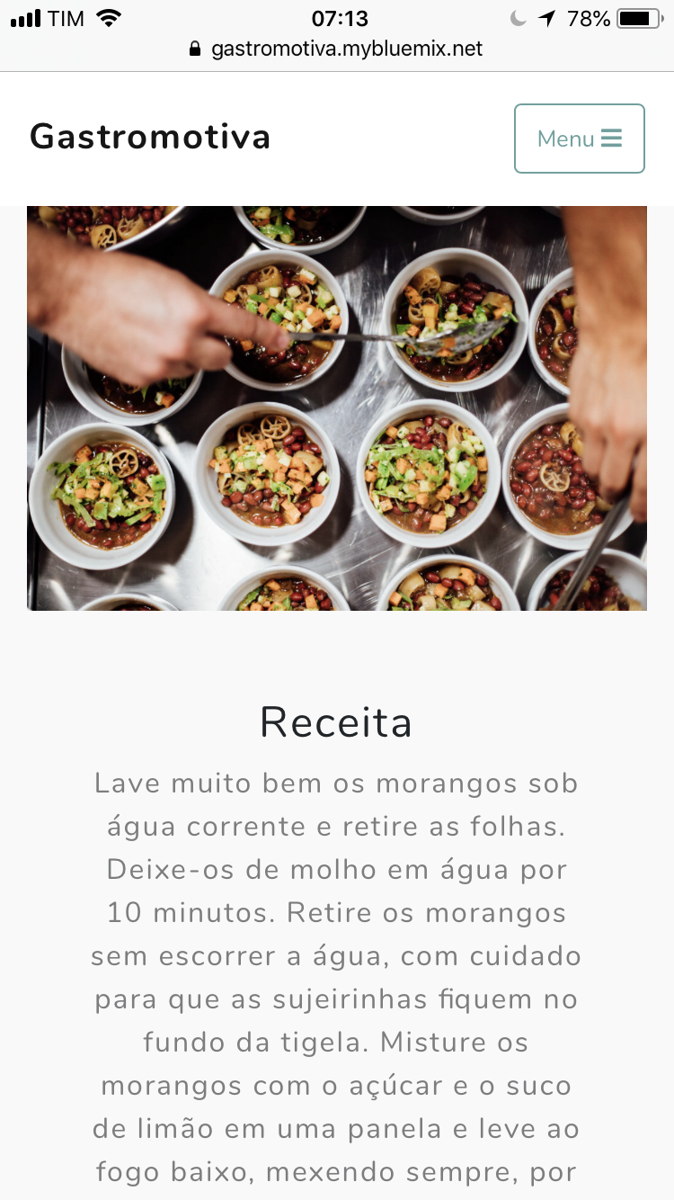
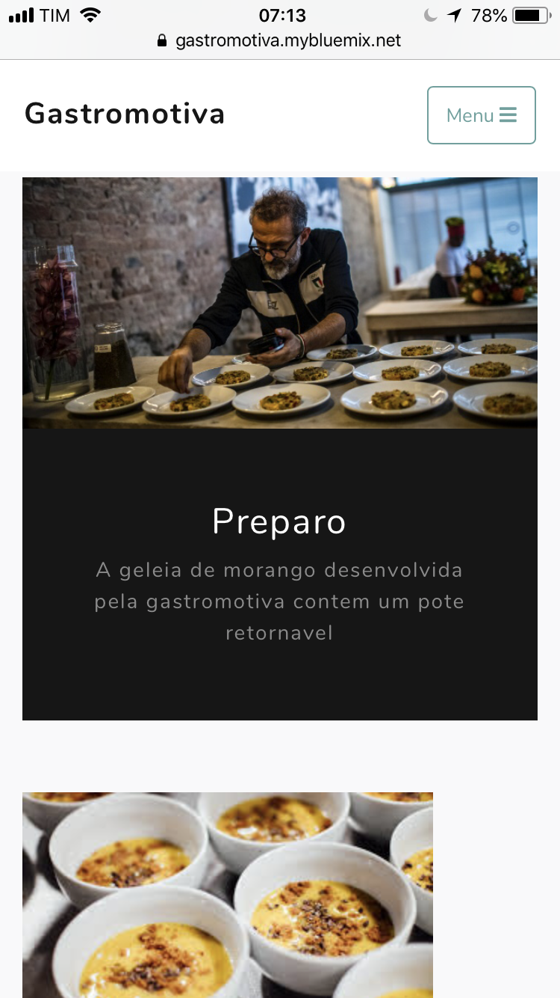
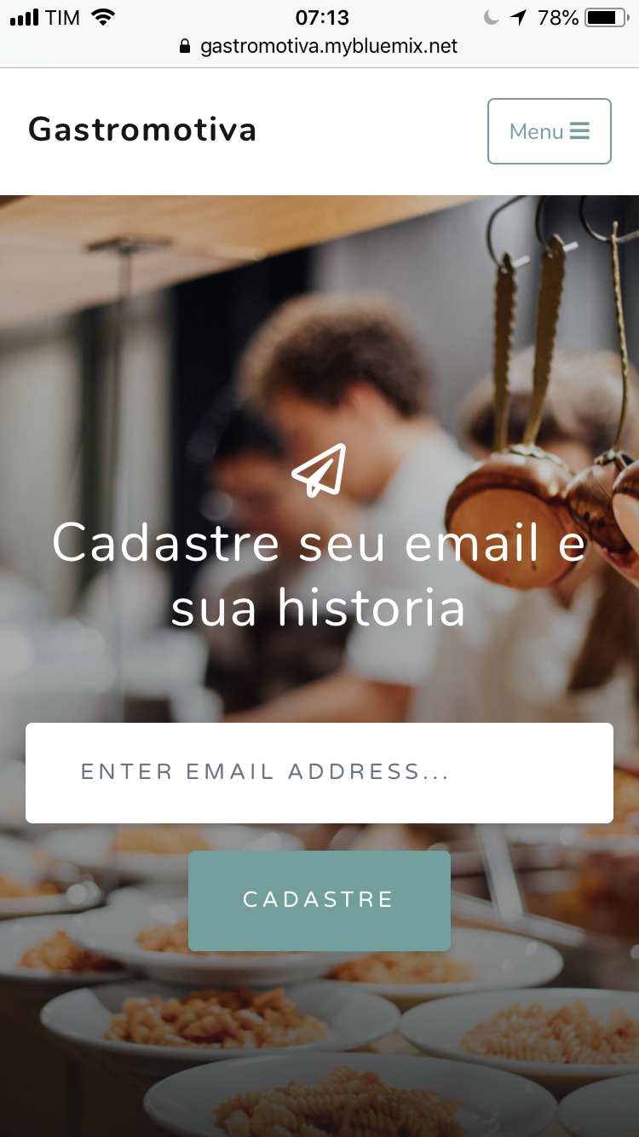
Exemplos

Slide 6


Custos/Lucro
Custos
Lucros

